Slide 1
Зачем нужна тригонометрия?
Руководитель - Новикова Любовь Анатольевна, учитель математики МАОУ СОШ №19

Slide 2
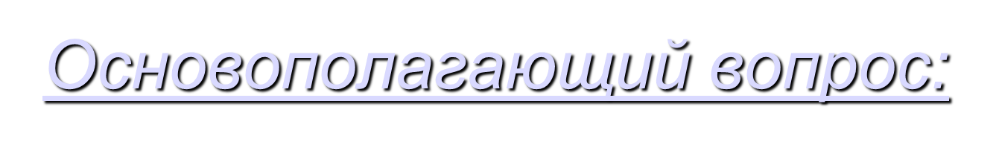
Почему знания тригонометрии необходимы для современного человека?

Slide 3
Интересующие нас вопросы:
Как возникла тригонометрия?
Какие понятия тригонометрии чаще всего используются в тригонометрии?
Какую роль играет тригонометрия в физике, природе, биологии и медицине?

Slide 4

Что такое тригонометрия???
Тригонометрия (от греч. trigonon – треугольник, metro – метрия) – микрораздел математики , в котором изучаются зависимости между величинами углов и длинами сторон треугольников, а также алгебраические тождества тригонометрических функций.

Slide 5
История тригонометрии
Истоки тригонометрии берут начало в древнем Египте, Вавилонии и долине Инда более 3000 лет назад.
Слово тригонометрия впервые встречается в 1505 году в заглавии книги немецкого математика Питискуса.
Тригонометрия – слово греческое и в буквальном переводе означает измерение треугольников.
Впервые способы решения треугольников, основанные на зависимостях между сторонами и углами треугольника, были найдены древнегреческими астрономами Гиппархом и Птолемеем.

Slide 6
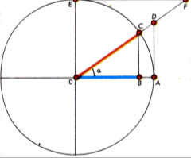

Главным достижением индийских астрономов стала замена хорд синусами, что позволило вводить различные функции, связанные со сторонами и углами прямоугольного треугольника.
Таким образом, в Индии было положено начало тригонометрии как учению о тригонометрических величинах. Индийские ученые пользовались различными тригонометрическими соотношениями, в том числе и теми, которые в современной форме выражается как:
sin² a + cos² a = 1,
sin a = cos (90 - a)
sin (a + b) = sin a. cos B + cos a. sin b

Slide 7

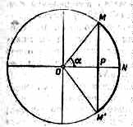

Следующий шаг в развитии тригонометрии был сделан индийцами в период с V по XII в.
В отличие от греков индийцы стали рассматривать и употреблять в вычислениях уже не целую хорду ММ′ соответствующего центрального угла, а только ее половину МР, т. е. синуса α- половины центрального угла.

Slide 8

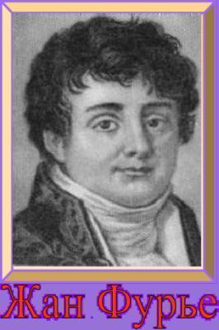
В XVII – XIX вв. тригонометрия становится
одной из глав математического анализа.
Она находит большое применение в механике,
физике и технике, особенно при изучении
колебательных движений и других
периодических процессов.
Доказал, что всякое периодическое
движение может быть
представлено (с любой степенью
точности) в виде суммы простых
гармонических колебаний.

Slide 9
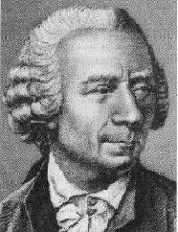
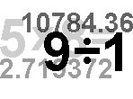
Основоположник аналитической
теории
тригонометрических функций.
Леонард Эйлер
Разрабатывает учение
о тригонометрических функциях
любого аргумента.

Slide 10
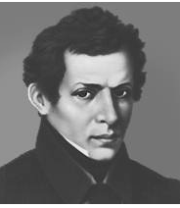
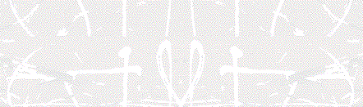
В XIX веке продолжил
развитие теории
тригонометрических
функций.
Н.И.Лобачевский
« Геометрические рассмотрения,- пишет Н.И. Лобачевский,- необходимы до тех пор в начале тригонометрии, покуда они не послужат к открытию отличительного свойства тригонометрических функций… Отсюда делается тригонометрия совершенно независимой от геометрии и имеет все достоинства анализа».

Slide 11

Где применяется тригонометрия ?
Тригонометрические вычисления применяются практически во всех сферах жизнедеятельности людей. Следует отметить применение в таких областях как: физика, природа, биология, музыка, медицина и многие другие.

Slide 12
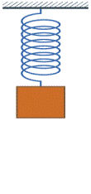

Тригонометрия в физике
В окружающем нас мире приходится сталкиваться с периодическими процессами, которые повторяются через одинаковые промежутки времени. Эти процессы называются колебательными. Колебательные явления различной физической природы подчиняются общим закономерностям и описываются одинаковыми уравнениями. Существуют разные виды колебательных явлений, например:
Гармонические колебания
Механические колебания

Slide 13
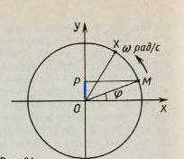
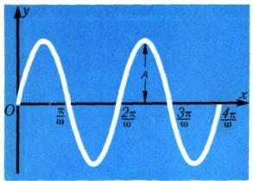
Гармонические колебания
Гармоническое колебание — явление периодического изменения какой-либо величины, при котором зависимость от аргумента имеет характер функции синуса или косинуса. Например, гармонически колеблется величина, изменяющаяся во времени следующим образом:
или
Где х — значение изменяющейся величины, t — время, А — амплитуда колебаний, ω — циклическая частота колебаний, — полная фаза колебаний, r — начальная фаза колебаний.
Обобщенное гармоническое колебание в дифференциальном виде x’’ + ω²x = 0.

Slide 14
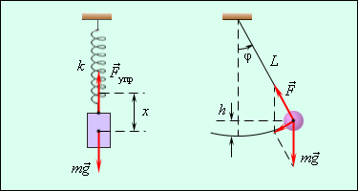
Механические колебания
Механическими колебаниями называют движения тел, повторяющиеся точно через одинаковые промежутки времени. Графическое изображение этой функции дает наглядное представление о протекании колебательного процесса во времени.
Примерами простых механических колебательных систем могут служить груз на пружине или математический маятник.

Slide 15

Тригонометрия в природе
В процессе работы над учебным проектом «Зачем нужна тригонометрия» нас заинтересовал вопрос «Почему мы иногда видим то, чего нет на самом деле?». Для исследования были предложены следующие вопросы: «Как возникает радуга?», «Что такое оптические иллюзии?» ,«Как тригонометрия может помочь найти ответы на эти вопросы?».

Slide 16
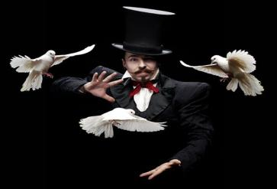

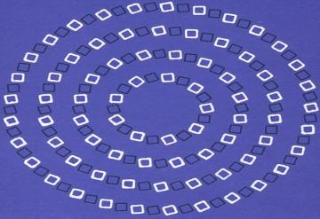
Оптические иллюзии
искусственные
естественные
смешанные

Slide 17
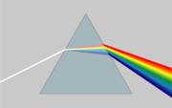
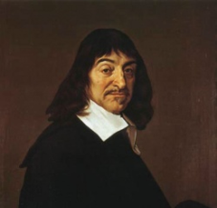
Теория радуги
Радуга возникает из-за того, что солнечный свет испытывает преломление в капельках воды, взвешенных в воздухе по закону преломления:
Впервые теория радуги была дана в 1637 году Рене Декартом. Он объяснил радугу, как явление, связанное с отражением и преломлением света в дождевых каплях.
sin α / sin β = n₁ / n₂
где n₁=1, n₂≈1,33 – соответственно показатели преломления воздуха и воды, α – угол падения, а β – угол преломления света.

Slide 18
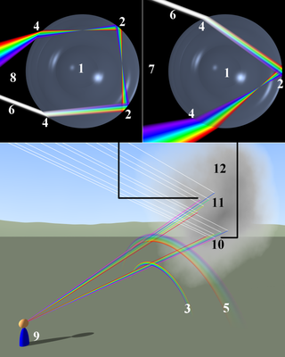
Схема образования радуги
Сферическая капля
Внутреннее отражение
Первичная радуга
Преломление
Вторичная радуга
Входящий луч света
Ход лучей при формировании первичной радуги
Ход лучей при формировании вторичной радуги
Наблюдатель
10-12. Область формирования радуги.

Slide 19
Тригонометрия в живой природе
Американские ученые утверждают, что мозг оценивает расстояние до объектов, измеряя угол между плоскостью земли и плоскостью зрения.
Также в биологии используется такое понятие как синус сонный, синус каротидный и венозный или пещеристый синус.

Slide 20
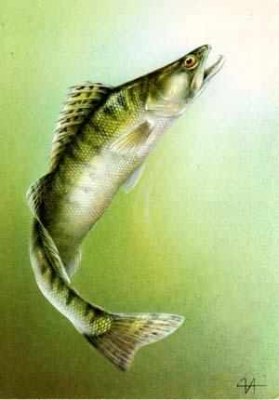
Связь движения рыб в воде с тригонометрическими функциями
Движение рыб в воде происходит по закону синуса или косинуса, если зафиксировать точку на хвосте, а потом рассмотреть траекторию движения.

Slide 21
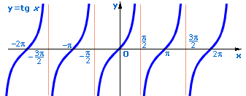
При плавании тело рыбы принимает форму кривой, которая напоминает график функции y=tgx.

Slide 22
Тригонометрия в биологии
Какие биологические процессы связаны с тригонометрией?
Тригонометрия играет важную роль в медицине. С ее помощью иранские ученые открыли формулу сердца - комплексное алгебраически-тригонометрическое равенство, состоящее из 8 выражений, 32 коэффициентов и 33 основных параметров, включая несколько дополнительных для расчетов в случаях аритмии.
Биологические ритмы, биоритмы связаны с тригонометрией.

Slide 23
Связь биоритмов с тригонометрией
Модель биоритмов можно построить с помощью графиков тригонометрических функций.
Для этого необходимо ввести дату рождения человека ( день, месяц, год ) и длительность прогноза.

Slide 24
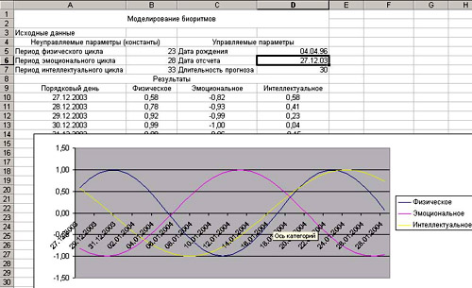
Модель биоритмов

Slide 25
Заключение
Тригонометрия прошла длинный путь развития. И теперь, мы можем с уверенностью сказать, что тригонометрия не зависит от других наук, а другие науки зависят от тригонометрии.
Создавая этот проект, мы надеялись, что показанный материал будет познавательным и интересным.

Slide 26
Использованные материалы
Маслова Т.Н. «Справочник школьника по математике»
Программа Maple6, реализующий изображение графиков
«Википедия»
Учеба.ru
Math.ru «библиотека»

Slide 27
Проект подготовили
ученики 10 «Б» класса
МАОУ СОШ №19
Спасибо за внимание!

